Slide 1
RAID – NÍVEL 4
Ramon Sposito, Wanner Menezes, Rodrigo Bertucci, Fábio Diniz, Jonathas Corrêa Alves

Slide 2
O QUE SÃO RAIDS
Abreviação de Redundant Array of Independent Disks, que em português significa Arranjo Redundante de Discos Independentes.
Propósito: Agrupar HD’S

Slide 3
O QUE SÃO RAIDS
Utilizado para espelhar (mirroring) ou dividir (data stripping) os dados
MTBF: tempo entre falhas igual entre um HD separado e o RAID

Slide 4
O QUE SÃO RAIDS
Versatilidade em aumentar tamanho e preço
Níveis de RAID
Exceção do JBOD

Slide 5
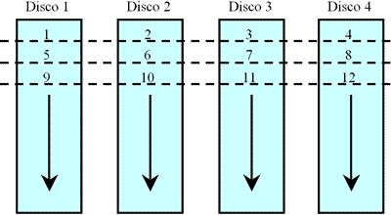
RAID 4
Funcionamento parecido com o 3
Disk Stripping

Slide 6
RAID 4
Recriação de arquivos perdidos
Disco de paridade

Slide 7
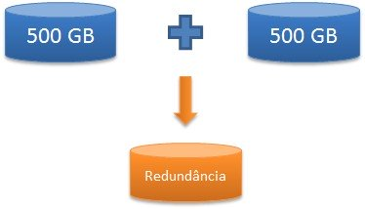
RAID 4

Slide 8
RAID 4
Faixas largas ao contrário do 3
Uso mais para leitura

Slide 9
RAID 4
Bom á falhas
Custo Baixo
Hardware médio - alto

